Slide 1
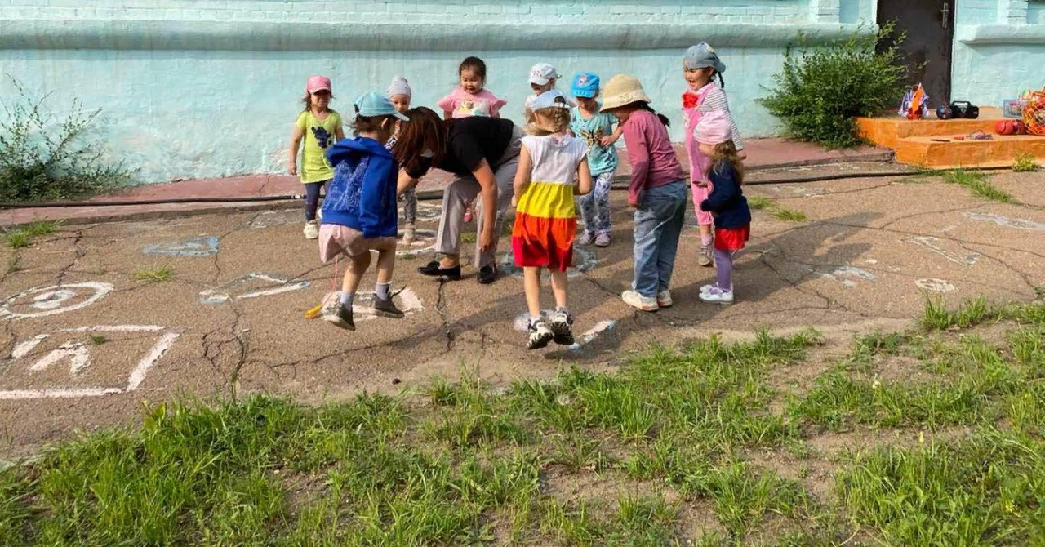
Русские народные подвижные игры как средство здоровьесбережения дошкольников

Slide 2
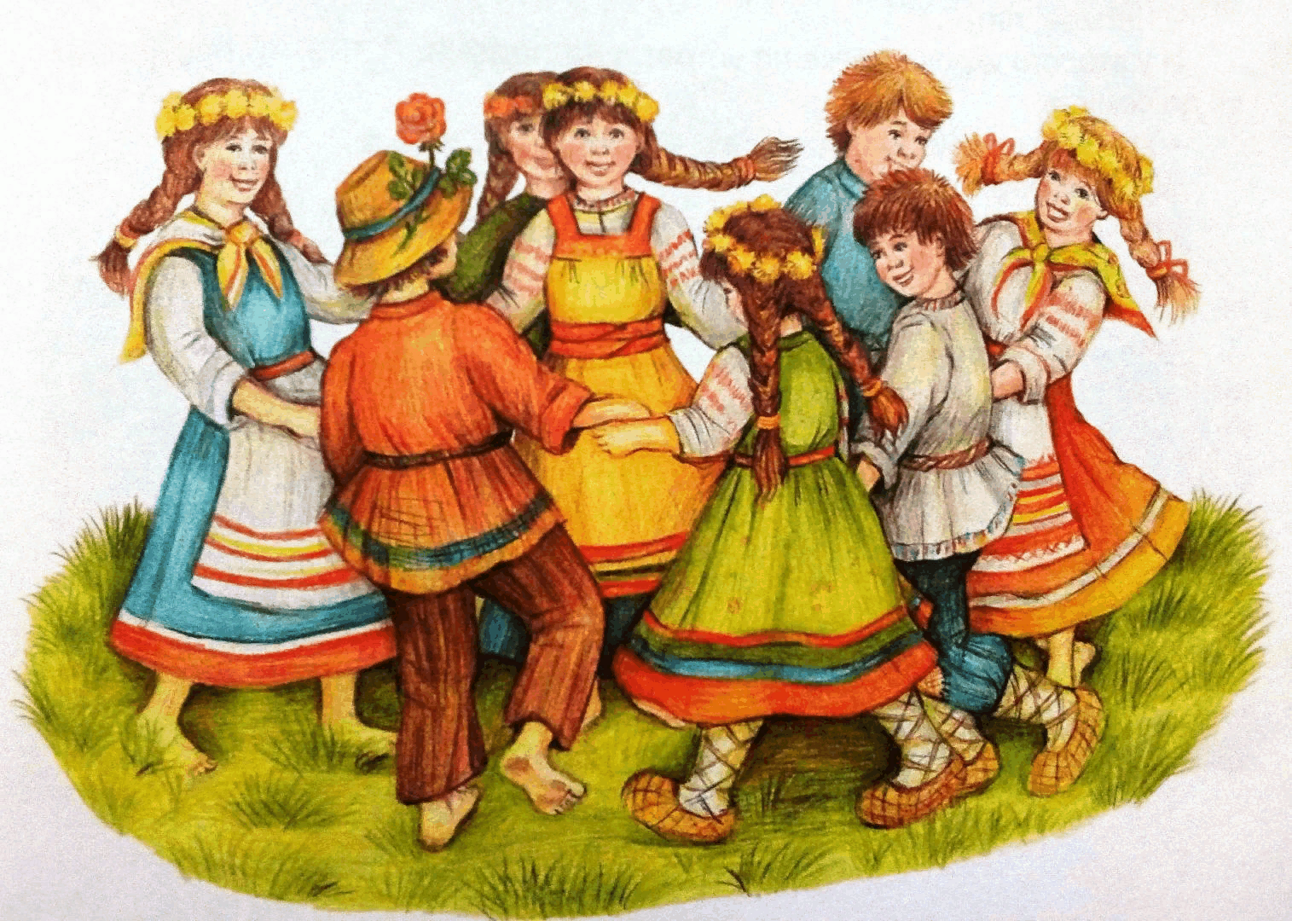
«Народные подвижные игры способствуют не только эффективному физическому развитию и воспитанию дошкольников, но и выступает как средство духовного развития личности».
Ушинский К. Д

Slide 3
Народные подвижные игры –основа начального этапа формирования гармонически развитой активной личности которая сочетает в себе:
Духовное богатство
Моральную чистоту –
Физическое совершенство
Народные подвижные игры
– основа начального этапа формирования

Slide 4
Цель: физическое развитие и оздоровление дошкольников, посредством русских народных подвижных игр.
Задачи:
Знакомить воспитанников с русскими народными играми;
Способствовать развитию внимания, ловкости, сообразительности, умения ориентироваться в пространстве;
Укреплять связь семьи и детского сада, внутрисемейные отношения

Slide 5
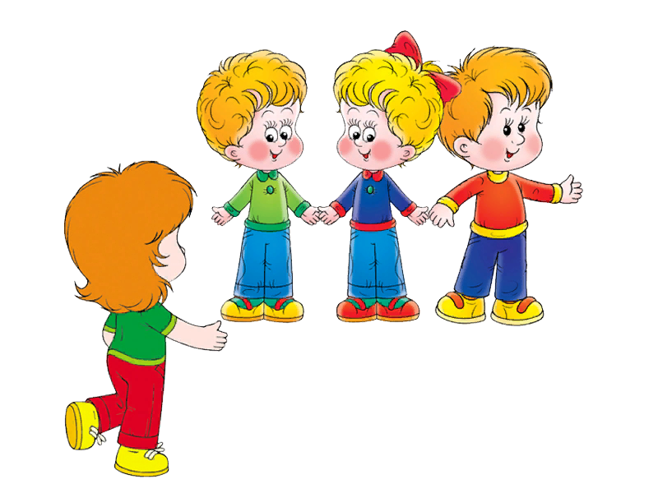
ЗАЗЫВАЛКИ:
***
Эй, народ, все сюда,
Здесь весёлая игра
Раз, два, три, четыре, пять
Собираемся играть,
***
Тай, тай, налетай,
В интересную игру!
Всех принимаемИ не обижаем!

Slide 6
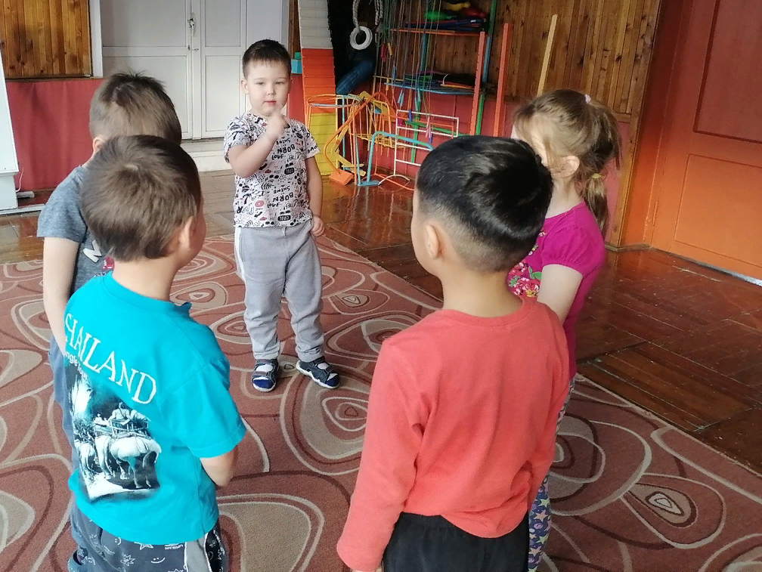
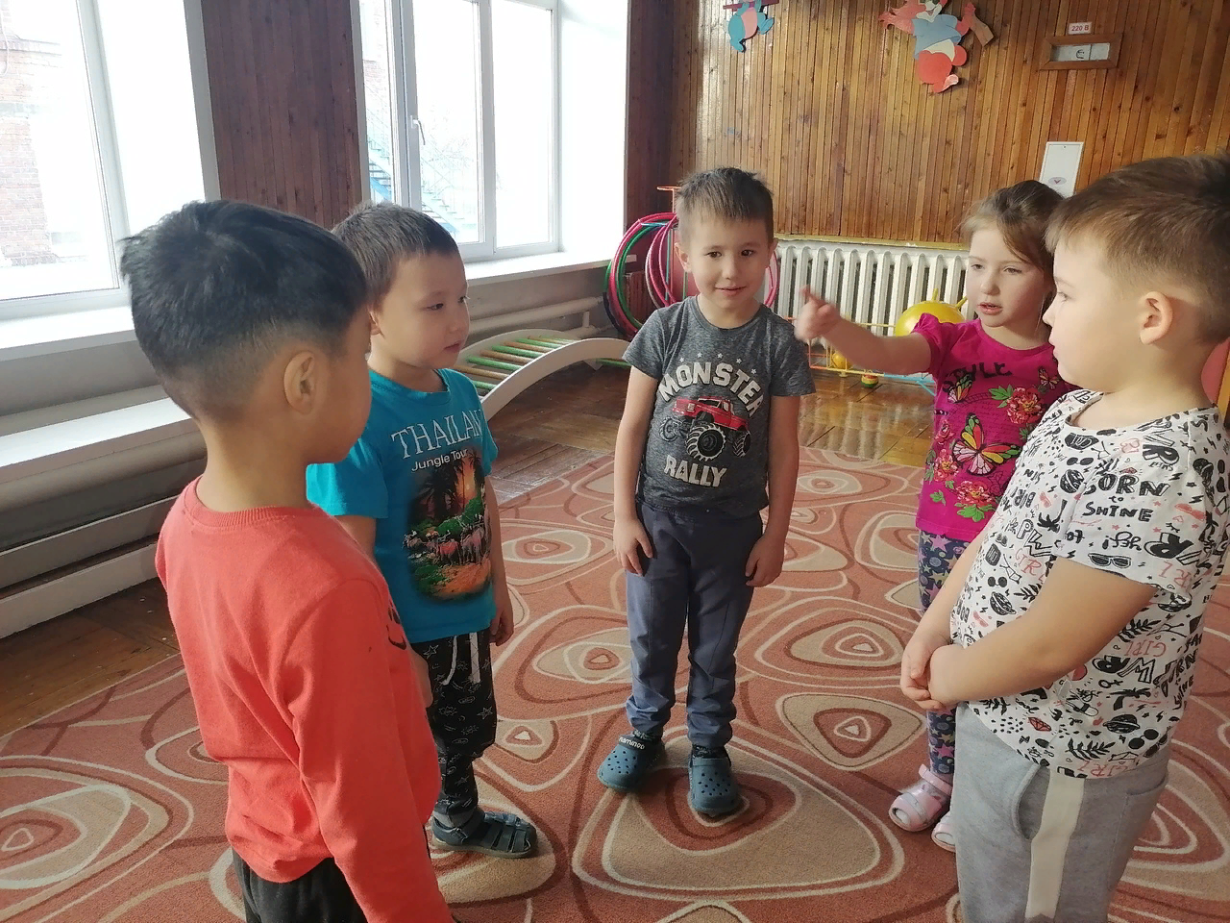
СЧИТАЛКИ:
Мы собрались поиграть,
Ну, кому же начинать?
Раз, два, три,
Начинаешь ты!
***
Лиса по лесу ходила.
Лиса голосом вопила,
Лиса лычки драла,
Лиса лапотки плела
-Мужу двое, себе трое
И детишкам по лаптишкам!
Кто лаптишки найдет,
Тот водить пойдет

Slide 7
Классификация Русских народных подвижных игр
Условно, их можно поделить на четыре раздела:
1.Игры, отражающие отношение человека к природе "Гуси-лебеди", "Волк во рву", "Волк и овцы", "Зайцы в огороде" .
2. Игры, отражающие «быт русского народа" "Дедушка-рожок", "Корзинки", Каравай и др.
3. Игры спортивные "Городки", "Кто дальше", "Ловишка", "Считалки", "Третий - лишний", "Чижик", "Чехарда«.
4. Игры, которые дают возможность померяться силой и ловкостью "Тяни в круг", "Перетяни за черту", "Цепи кованы"

Slide 8
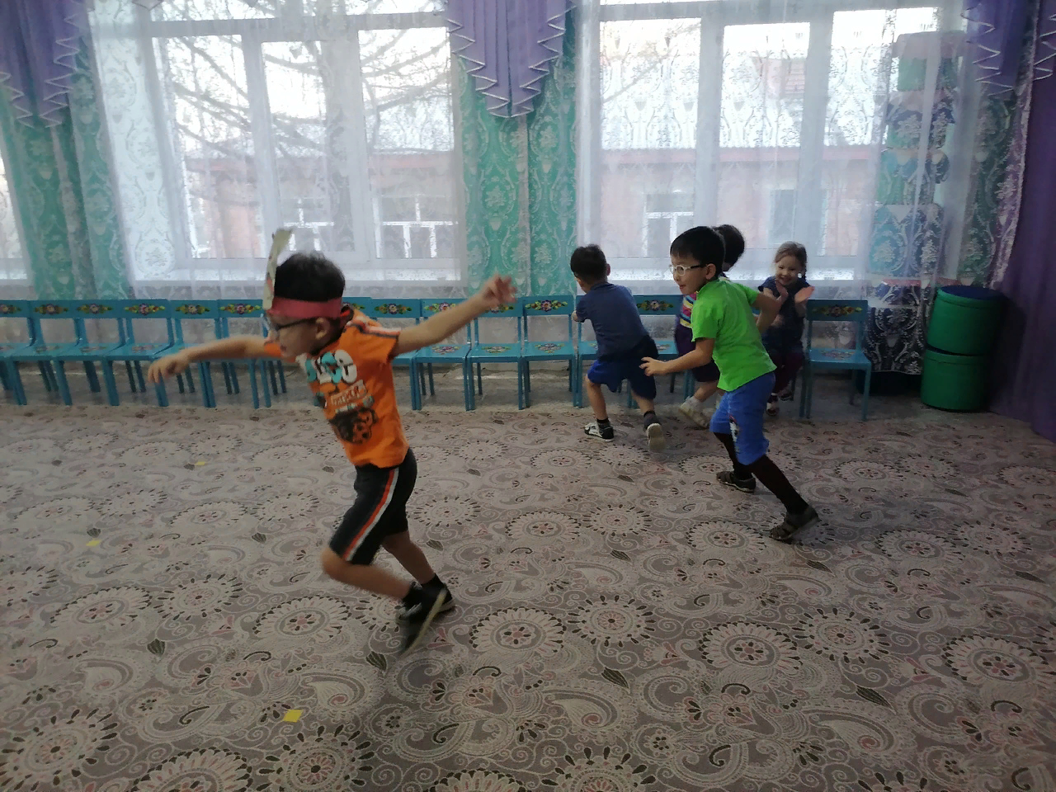
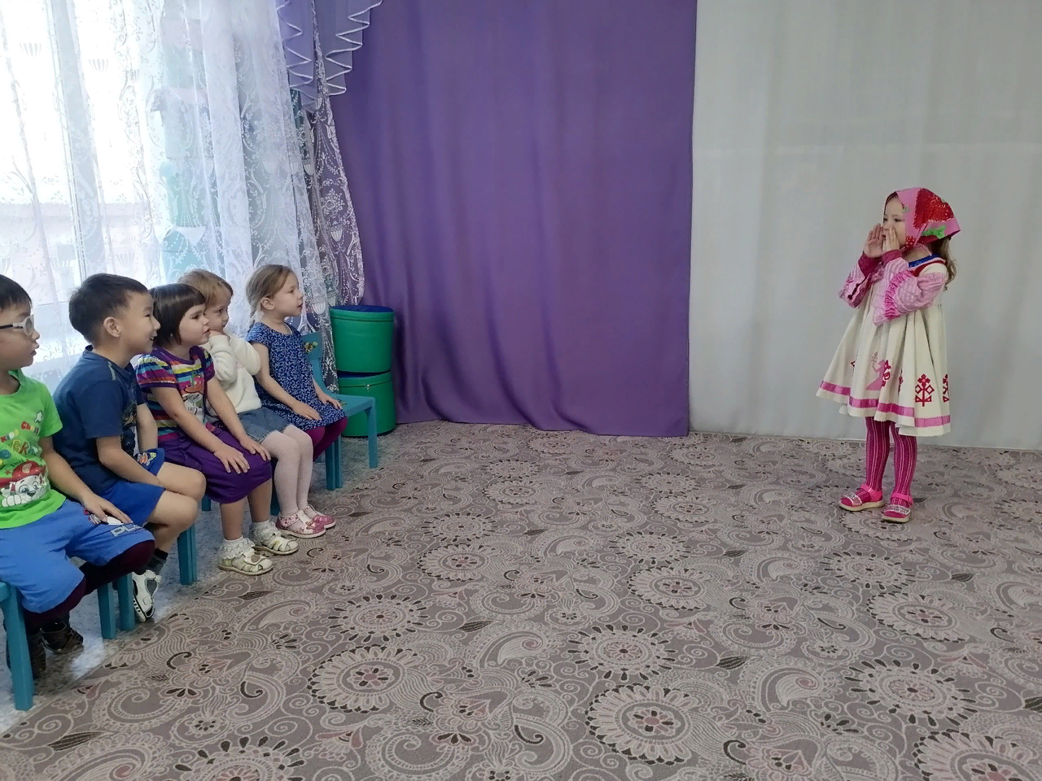
Игры, отражающие отношение человека к природе
Подвижная игра «Гуси-лебеди»
Цель. Упражнять в беге в прямом направлении. Приучать детей действовать согласно правилам игры. Закрепить умение имитировать действия птиц.
Ход игры: Из числа играющих выбирается волк и пастух. Остальные дети - гуси. На одной стороне площадки проводится черта, за которой находятся гуси. Это их дом. Сбоку площадки очерчивается место – логово волка.

Slide 9
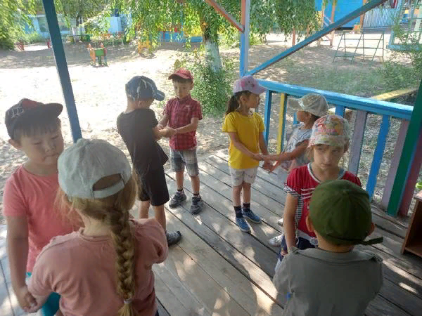
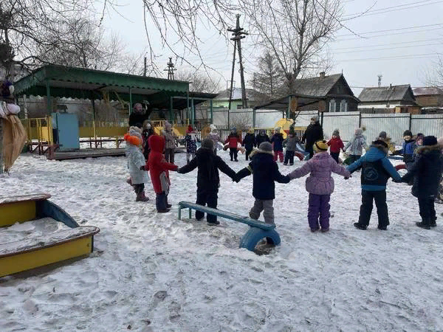
Игры, отражающие «быт русского народа"
Игра «Корзинки»
Цель: упражнять в беге друг за другом, развивать скорость, быстроту реакции, внимательность.
Описание: Выбираются двое ведущих. Один из них будет ловцом, другой — беглецом. Все оставшиеся участники делятся на пары и берутся за руки, создавая что-то наподобие корзинки. Игроки разбегаются в разные стороны, а ведущие разделяются, ловец пытается догнать беглеца. Беглец должен бегать между парами. Корзинки не должны поймать беглеца, а для этого он называет имена участников корзинки, к которой подбегает.

Slide 10
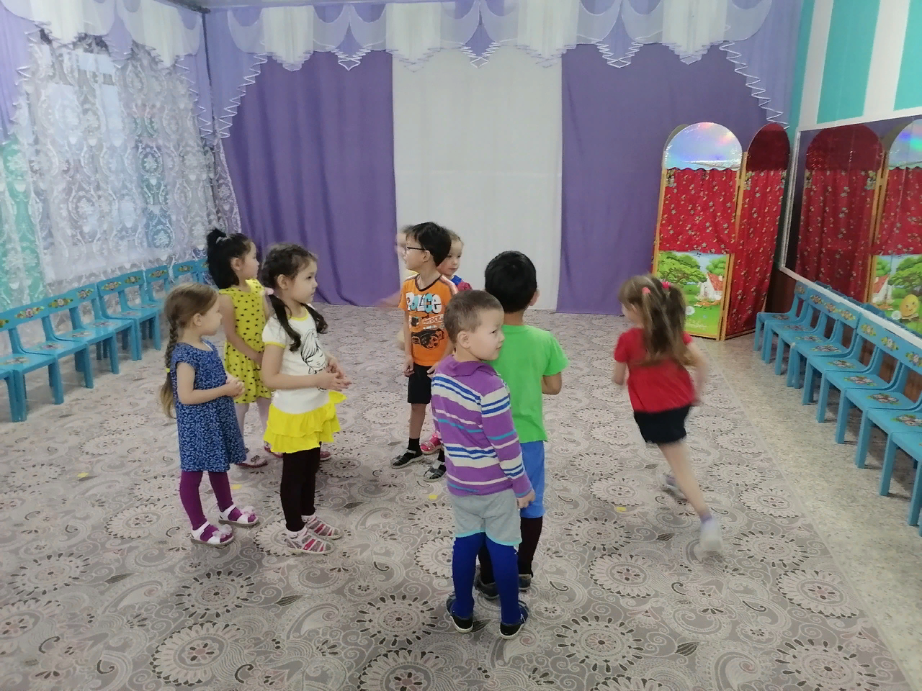
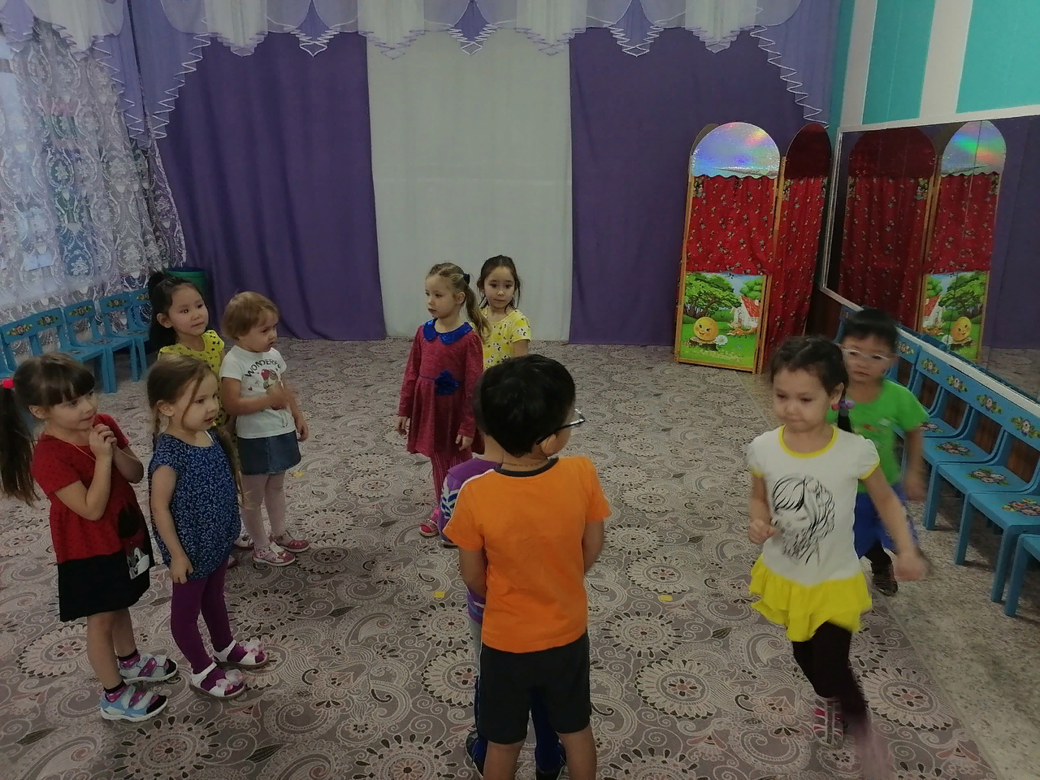
Игры спортивные
«Третий лишний»
Цель:закреплять умение бегать, не мешая друг другу;
Игровое правило: Играющие становятся парами по кругу лицом к центру так, что один из пары находится впереди, а другой — сзади него. Расстояние между парами — 1—2 м. Двое водящих занимают место за кругом: один убегает, другой его ловит. Спасаясь от погони, убегающий может встать впереди любой пары. Тогда стоящий сзади оказывается «третьим лишним» и должен убегать от второго водящего. Если догоняющий коснется убегающего, то они меняются ролями. Никто не должен мешать игроку убегать от преследователя.
Игровое действие: водящему догнать «третьего лишнего», «третьему лишнему» успеть убежать от водящего и найти место, чтобы не быть пойманным.

Slide 11
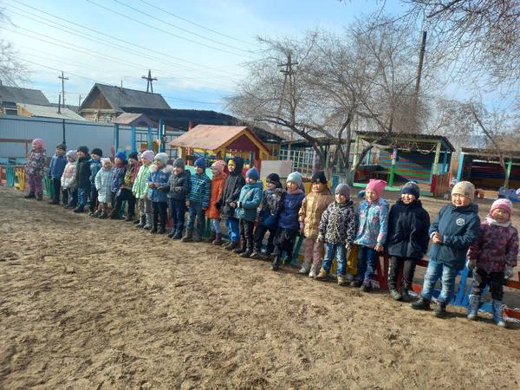
Игры, которые дают возможность померяться силой и ловкостью
«Цепи кованные»
Цель игры: развивать у детей умение работать в команде, действовать по сигналу ведущего, формировать быстроту и ловкость.
Место проведения: большое свободное помещение или уличная площадка.
Количество игроков: от 16 и более.
Реквизит: отсутствует.
Правила игры: ведущий делит игроков на 2 команды и,
взявшись за руки, команды становятся друг против друга на
расстоянии 15-20 метров.
Одна команда детей кричит:
- Цепи, цепи, разбейте нас!
- Кем из нас? – отвечает другая.
- Стёпой! – отвечает первая

Slide 12
Блиц-опрос по теме «Русские народные игры»
Какие атрибуты используются в русских народных играх? - Главная роль в народной игре? - Что определяет весь ход игры, регулирует действия и поведение детей? - Для чего нужна считалка в игре? - Где используются русские народные игры? - Какие физические качества воспитываются в русских народных играх? - Откуда берётся речевой материал для народных игр? - Что является сигналом к действию в народной игре?

Slide 13
Спасибо за внимание!

